Slide 1
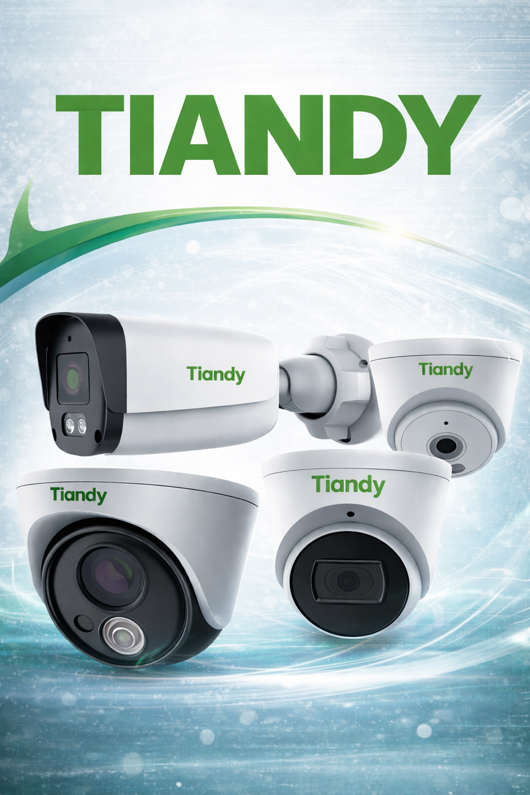
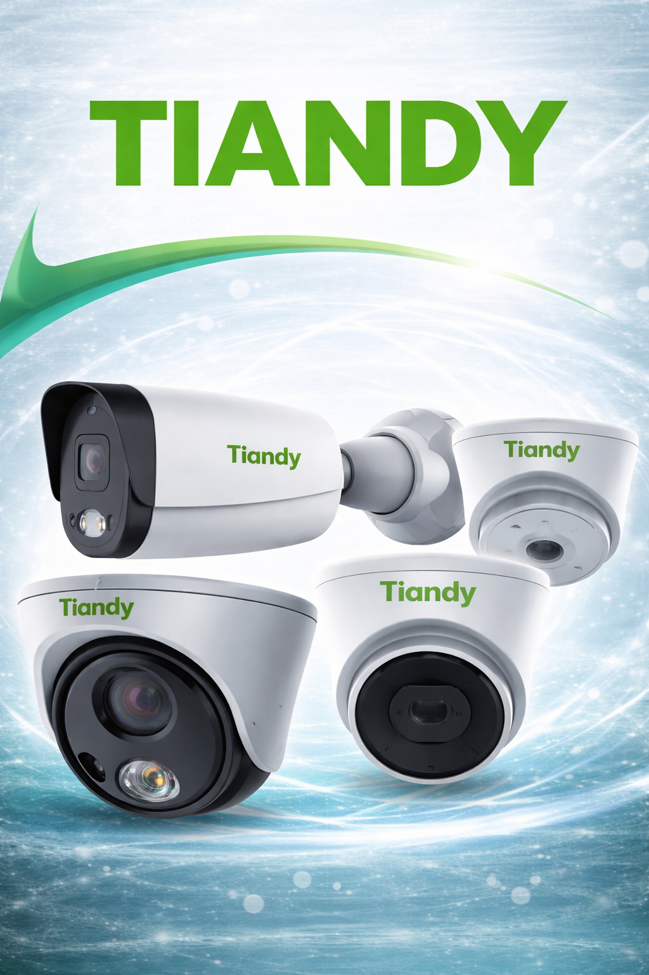
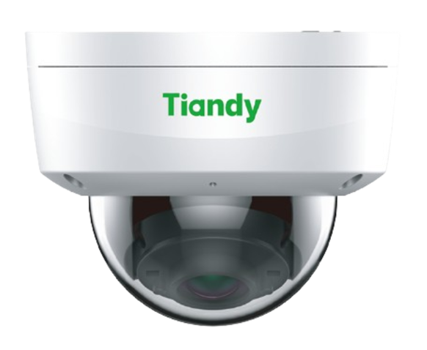
BULLETS – TORRETAS
DOMOS

Slide 2
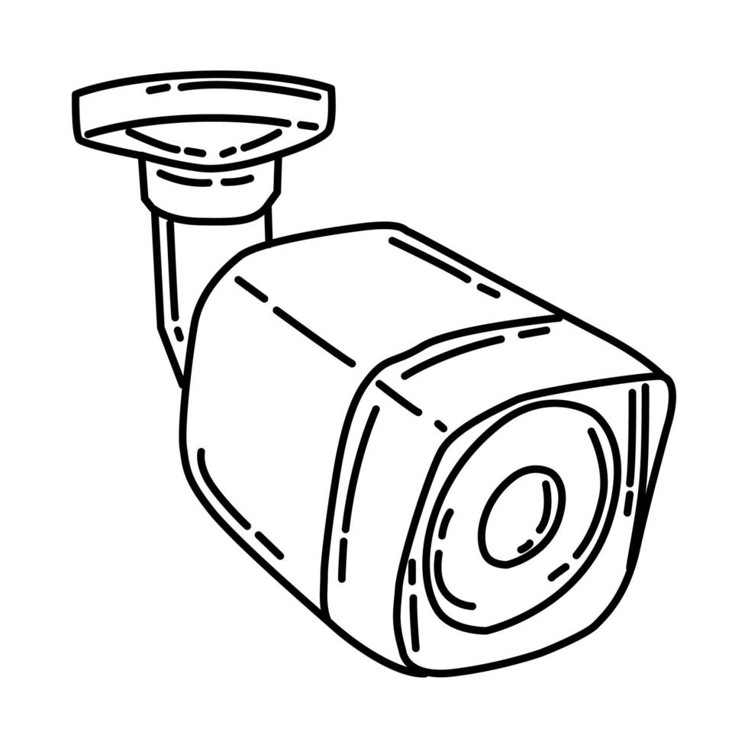

BULLETS

Slide 3

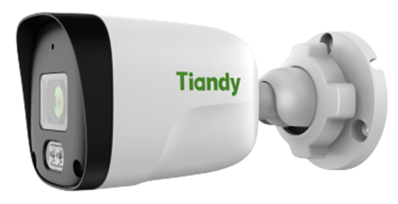

TC-C321N
• Cámara IP tipo bullet
• Para exteriores (metal / plástico)
• Resolución Full HD (2MP)
• Lente de 2.8mm, visión aprox. 94
• Visión nocturna de hasta 30m con IR
• Rendimiento en baja luz (0.02 lux)
• Audio (micrófono integrado)
• Compresiones eficientes como S+265 y H.265
• Alimentación PoE
• Resistencia al agua/polvo / certificación IP67
• ONVIF
CÓDIGO: 1D.20010.020870
TC-C321N AK
• Cámara IP tipo bullet
• Para exteriores (metal / plástico)
• Resolución Full HD (2MP)
• Lente de 2.8mm, visión aprox. 94
• Color maker, luz blanca (0.04Lux)
• Visión nocturna de hasta 30m con IR
• Rendimiento en baja luz (0.02 lux)
• Audio (micrófono integrado)
• Compresiones eficientes (S+265 y H.265)
• Alimentación Poe
• Resistencia al agua/polvo / certificación IP67
• ONVIF
CÓDIGO: 1D.20010.022560

Slide 4
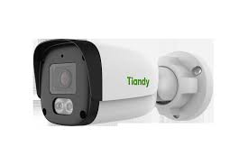

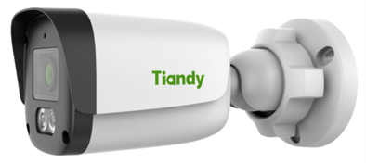
TC-C32QV
CÓDIGO: 1D.20010.023711
• Cámara IP tipo bullet
• 2MP
• Lente fija de 2.8mm
• Grabación Full HD a 30fps
• Rendimiento en baja luz (Polar Day, 0.0002 Lux)
• Compresión avanzada (S+265, H.265)
• Micrófono integrado
• Resistencia IP67
• Alimentación PoE
• Carcasa de metal y plástico
• Certificación IP67 para exteriores
TC-C32QN
CÓDIGO: 1D.20010.020594
Cámara bullet IP
2MP
"Color Maker" para exteriores
Visión nocturna IR de 50m
Lente fija de 2.8mm
Audio integrado
Compresión H.265/S+265
PoE
Resistencia IP67
ONVIF

Slide 5
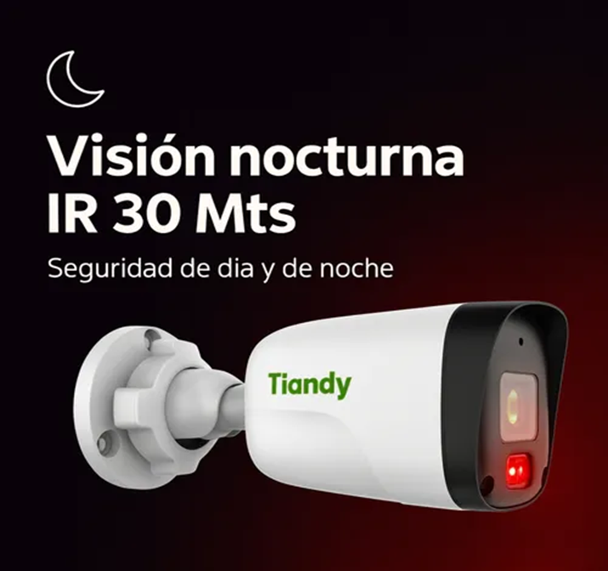

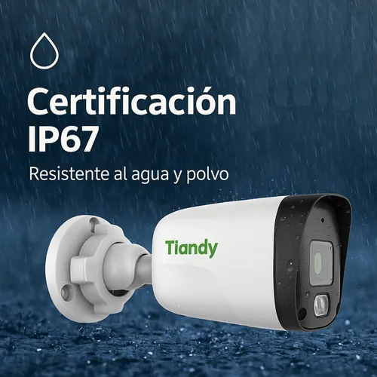

Slide 6

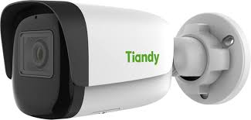
TC-C34QN
CÓDIGO: 1D.20010.023664
• Cámara bala de 4MP
• Serie SuperLite/Spark
• Visión a color 24/7 (ColorMaker)
• IR con alcance de 30m
• Compresión (S+265/H.265/H.264)
• Micrófono integrado
• Carcasa de metal y plástico
• Resistencia IP67
• Alimentación PoE
• ONVIF
TC-C38WS
• Cámara IP tipo bala
• Para exteriores (IP67)
• 8MP (4K)
• Lente fija de 2.8mm/4mm
• Visión nocturna IR de 50m
• Carcasa metálica
• Soporte microSD hasta 512GB
• Audio incorporado (micrófono)
• Compresión H.265/S+265
• Funciones inteligentes: detección de
personas/vehículos
• Alimentación PoE o 12V DC
• Starlight, con muy baja luminosidad
para color (0.002 Lux)
• Carcasa de metal resistente
• Clasificación IP67 para intemperie
CÓDIGO: 1D.20010.023265

Slide 7
TC-C36QN
• Cámara IP tipo bullet
• Serie "Color Maker"
• 6MP
• Visión nocturna avanzada con IR hasta
30m y luz blanca
• Grabación a color 24/7
• Audio incorporado
• Compresión H.265/S+265
• PoE
• Resistencia IP67
• 3D DNR (Digital Noise Reduction)
• ONVIF
CÓDIGO: 1D.20010.023670

Slide 8
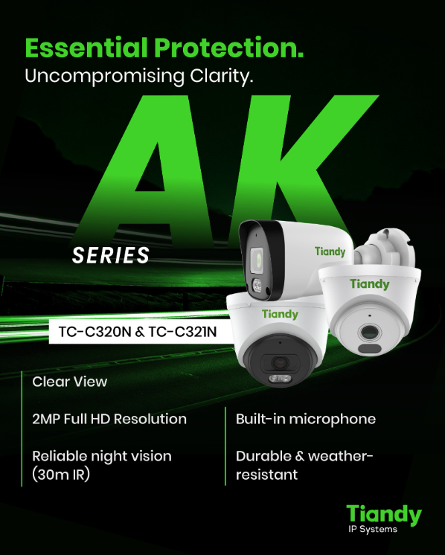

Slide 9
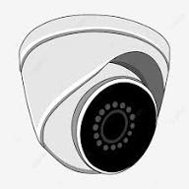
TORRETA

Slide 10
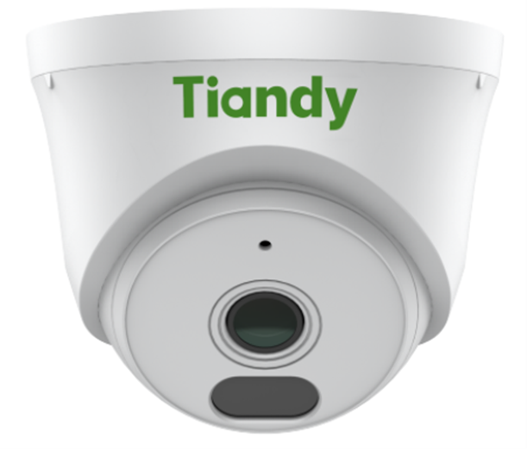
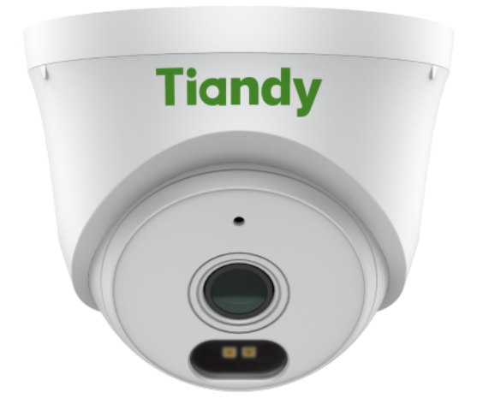
TC-C320N
• Cámara IP tipo torreta
• Para exteriores (metal / plástico)
• Resolución Full HD (2MP)
• Lente de 2.8mm, visión aprox. 94
• Visión nocturna de hasta 30m con IR
• Rendimiento en baja luz (0.02 lux)
• Audio (micrófono integrado)
• Compresiones eficientes como S+265 y H.265
• Alimentación PoE
• Resistencia al agua/polvo / certificación IP67
• ONVIF
CÓDIGO: 1D.20010.020872
• Cámara IP tipo torreta
• Para exteriores (metal / plástico)
• Resolución Full HD (2MP)
• Lente de 2.8mm, visión aprox. 94
• Color maker, luz blanca (0.04Lux)
• Visión nocturna de hasta 30m con IR
• Rendimiento en baja luz (0.02 lux)
• Audio (micrófono integrado)
• Compresiones eficientes (S+265 y H.265)
• Alimentación Poe
• Resistencia al agua/polvo / certificación IP67
• ONVIF
TC-C320N AK
CÓDIGO: 1D.20010.022560

Slide 11
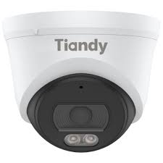
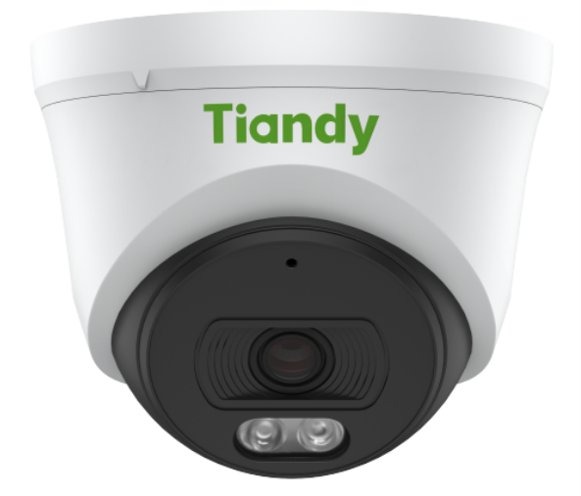
TC-C34XN
• Cámara IP tipo torreta (domo) de
• 4 (4MP)
• Serie Spark o Color Maker
• Lente fijo de 2.8mm
• Visión nocturna de hasta 30m con IR
• Micrófono integrado
• Alimentación PoE
• Comprensión H.265/S+265,
• Carcasa robusta (metal y plástico)
• Certificación IP66 para exteriores
CÓDIGO: 1D.20010.023666
TC-C32XN
Cámara torreta IP 2MP
"Color Maker" para exteriores
Visión nocturna IR de 50m
Lente fija de 2.8mm
Audio integrado
Compresión H.265/S+265
PoE
Resistencia IP67
ONVIF
CÓDIGO: 1D. 20010.020261

Slide 12




Slide 13

DOMOS

Slide 14
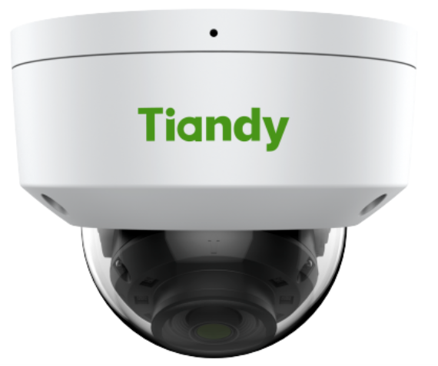
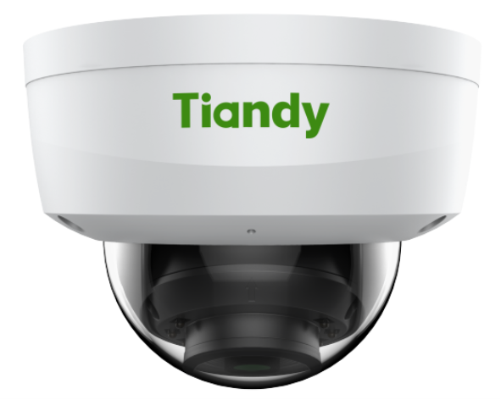
TC-C32KN
Resolución 2MP Full HD
Visión nocturna de hasta 30m (IR)
Lente fija de 2.8mm
Compresión S+265/H.265 para ahorro de ancho de banda
Resistencia a exteriores (IP66/IP67)
Micrófono incorporado
Ranura MicroSD para almacenamiento local
Compatibilidad con PoE y WiFi para instalación o integrado
flexible
CÓDIGO: 1D. 20010.020485
TC-C35KS
Cámara IP antivandalismo de 5MP
Robusta (IK10, IP67)
Lente fijo de 2.8mm para amplio campo de visión
Visión nocturna IR de 30m
Micrófono integrado
Soporte para PoE
Altas resoluciones como 2592x194
Compresión H.265/S+265
Funciones inteligentes como WDR de 120dB y análisis de video
CÓDIGO: 1D.20010.004424

Slide 15
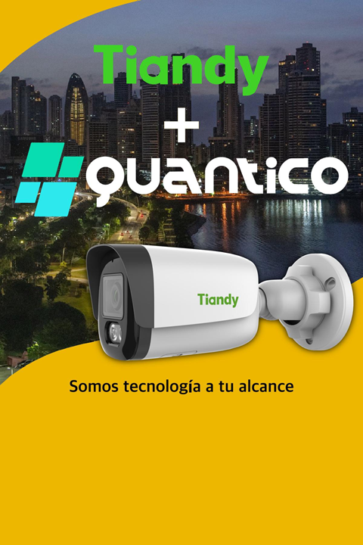
Equipos de video vigilancia TIANDY
Sistemas de alarmas VIAS
Discos Duros marca Micronyx
Sistemas de alarmas MAYA Electronics
Consultorías en seguridad
Plaza Mi Condado, Piso 1, Local 2
Tel. (507) 6070-7201
ventas@quanticoglobalsystems.com
www.quanticoglobalsystems.com

